Slide 1

موضوع درس : عدل الهی
دانشگاه فرهنگیان شهید مطهری خوی

Slide 2
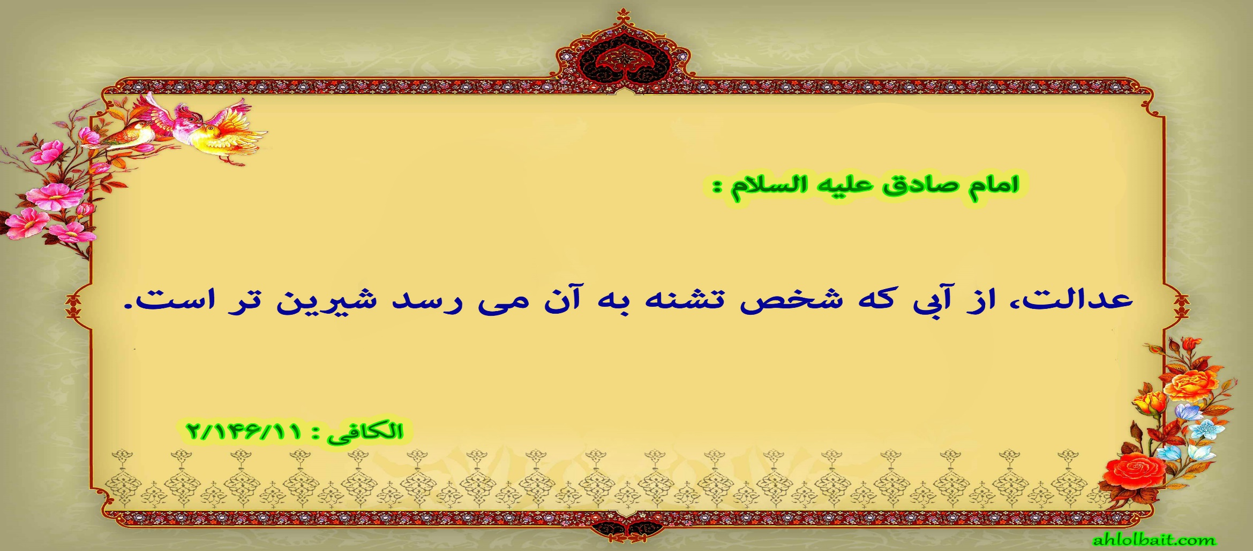

Slide 3
عدل :
عدل ، یکی از مسائل علم کلام و حاصل اختلاف اشاعره و معتزله درباره رفتار عادلانه خداوند است . همه گروه های مسلمان خدا را عادل میدانند ،ولی تفسیر آنان از عدل و ظلم تفاوت دارد . عدل الهی از نظر شیعه بدین معناست که خداوند پاداش و کیفر الاهی نظام مند و بر اساس حسن و قبح ذاتی افعال است ؛ به گونه ای که خداوند در داوری ها و احکامش ستم نمیکند : به نیکوکاران پاداش میدهد و میتواند گناهکاران را به اندازه استحقاق شان مجازات کند .
دیدگاه ها درباره عدل :
دیدگاه ها درباره عدل در فرقه های مختلف اسلام متفاوت است .
دیدگاه شیعه : معنای عدل این است که خداوند فیض و رحمت و همچنین بلا و نعمت خود را بر اساس استحقاق های ذاتی و قبلی میدهد و در نظام آفرینش از نظر فیض و رحمت و بلا و نعمت و پاداش و کیفر الهی نظم خاصی برقرار است .

Slide 4
در توحید صدوق ،در حدیثی منسوب به امام صادق (ع) عدل چنین تفسیر شده است : آنچه را که خداوند تو را بدان سرزنش کرده است به او نسبت ندهی .
از نظر علمای شیعه ،عدل از صفات ثبوتی کمالی خداست به گونه ای که وی در داوری ها و احکامش ستم نمیکند ، به نیکوکاران پاداش میدهد ، و میتواند گناهکاران را عقوبت دهد ، و بندگانش را بیش از توانشان تکلیف نمیکند و بیش از آنچه استحقاق دارند ،عقوبت نمیکند .
دیدگاه معتزله : عقیده معتزله درباره " عدل " این است که برخی کارها ذاتا خوب و برخی کاره ها ذاتا ظلم هستند . مثلا پاداش دادن در مقابل انجام واجبات و مجازات کردن در مقابل گناه ذاتا عدل است . " خدا عادل است " یعنی به مطیع پاداش میدهد و به عاصی کیفر ،و محال است که بر ضد این عمل کند . ظلم از خدا قبیح بوده و از سوی او انجام نمیشود .
معتزله با تفسیری که از توحید افعالی دارند ، و معتقدند لازمه توحید افعالی این است که خدا خالق افعال اختیاری انسان باشد و بشر در آخرت از طرف خداوند پاداش و کیفر کاری را دریافت کند که خالق آنها نبوده است و چنین چیزی ظلم است . در باور این گروه ، انسان خودخالق کار های اختیاری خویش بوده و خدا این کار ها را به او "تفویض" کرده است .

Slide 5
معتزله به دنبال طرح اصل عدل ،یک اصل کلی دیگر طرح کردند که دامنه وسیتری دارد و آن اصل "حسن و قبح ذاتی " است . از اینجا به اصل دیگری درباره قبح ذاتی افعال است . از اینجا به اصل دیگری درباره عقل انسان رسیدند و آن که : عقل انسان در ادراک حسن و قبح اشیاء استقلال دارد ،یعنی قطع نظر از بیان شارع نیز میتواند حسن و قبح برخی کارها درک کند . اشاعره با این نیز مخالف بودند.
دیدگاه اشاعره : اشاعره معقدند هچ کاری ذاتا عدل یا ظلم نیست . کارهایی که ما انجام میدهیم از آن نظر قبیح هستند که خدا ما را از آن اعمال نهی کرده است . بنابراین آنچه خدا انجام دهد عین عدل است ؛ یعنی اگر خداوند نیکوکاران را عذاب کند و به بدکاران پاداش بدهد ،عین عدل است . حتی خداوند میتواند اطفال را در آخرت عذاب کند . خداوند چون تحت امر کسی نیست ،نمیتوان گفت کار قبیحی از او سر میزند .
اختلاف عدلیه و اشاعره : از همین تفسیر و توجیه اشاعره درباره عدل ریشه میگیرد . به نظر عدلیه تفسیر اشاعره مساوی با انکار عدل است .

Slide 6
آیات قرآن کریم ، عادل بودن و قیام به عدل به عنوان یک صفت مثبت برای خداوند ذکر شده است یعنی در قر آن تنها به تنزیه خداوند از ظلم و ستم در آیات قرآن قناعت نشده است بلکه به طور مستقیم نیز صفت عدالت برای خداوند اثبات شده است بلکه به طور مستقیم نیز صفت عدالت برای خداوند اثبات شده است چنانکه میفرماید :"شهد الله انه لا اله هو والملائکه واولو العلم قائما بالقسط ؛خدا و فرشتگان و دارندگان دانش گواهی میدهند که معبودی جز خدای یکتا که بپا دارنده عدل است ،نیست . بنابر این از نظر اسلام عدل الهی حقیقی است و عدالت از صفاتی است که قطعا باید خداوند را به آن موصوف نمود .

Slide 7
مسئله شر :
یکی از مهمترین مسائل الهی ،اشکال شرور ، است که نزد مسلمانان پاسخ هایی متفاوتی یافته است . پاسخ برخی از گروها بدین قرار است .
عوام اهل ایمان و طبقه اهل حدیث : آنچه ما شرور مینامیم در واقع ، نوعی حکمت و مصلحت است که برای ما نا شناختهذ است و فقط خداوند راز آن را میداند و به عبارتی "سر قَدَرَ"است .
اشاعره : هر چه خداوند انجام دهد نیکو است .
سایر متکلمین و طرفداران روش حسی و تجربی در بالعرض اند یا لازمه ی برخی خیرات و جزءتجزیه ناپذیر دنیای مادی . به علاوه ، شرور ،شر محض نیستند ،بلکه آثار و فوائدی نیز دارند .

Slide 8
  مسئله شر در فلسفه دین : امروز مسئله شر در فلسفه دین در قالب سه مسئله مطرح است : 1.مسوله منطثی شر : تناقض و ناسازگاری میان صفحات خدا با وجود شر ؛
  2. مسئله قرینه ای شر : دلایل تجویز شر از سوی خداوند ؛3. مسئله اگزیستانسی (وجودی)شر:بی معنایی زندگی و ناامیدی انسان . بر اساس این سه مسئله ،سه برهان علیه خدا و خداباوری اقامه میشود و نیز سه گونه پاسخ مطرح است : 1-دفاعیه (پاسخ به برهان منطقی شر)؛2-تئودیسه (پاسخ به برهان قرینه ی شر ). 3-تسلا و معنا بخشی (پاسخ به برهان اگزیستانسی شر). برخی تئودیسه را به عدل الهی ترجمه کرده اند اما عده ای آن را مناسب نمیدانند ؛زیرا تئودیسه فقط ناظر به صفت عدالت خداوند نیست و راههایی توجیه شر میتواند ناسازگاری آن را با دیگر صفات خدا نیز برطرف کند . از این رو برخی فیلسوفان دین ،تئودیسه را به جای "عدل الهی" "توجیه راههای خدا"مینامند . همچنین اگر تئودیسه بتواند پاسخ قانع کننده ای بدهد و ثابت کند . خداوند دلیل و توجیه قوی ای برای وجود شرور دارد ،میتواند مسئله شر و همه برهان های آنرا خنثی کند.

Slide 9
نتیجه گیری :
از آنچه درباره حقیقت عدل و حکمت در اصطلاح متکلمان بیان گردداین نتیجه به دست آمده که کاربرد حکمت در کلام اعم از کابردهای عدل است ، زیرا حکمت شامل علم هم میشود ،ولی عدل مربوط به افعال الهی است . و از طرفی ،سومین کاربرد حکمت در کلام با معنای عدل در علم کلام برابر است ،زیرا مفاد هر دو این است که افعال الهی از هر گونه قبح و زشتی منزه و پیراسته است . به عبارت دیگر ، هر دو معنا مربوط به قلمرو عقل علمی است . یعنی حوزه باید ها و نباید ها را در بر میگیرد .

Slide 10
منابع :
جهانگیری ،محسن ،مجموعه مقالات ،تهران ،حکمت،1383ش.
مطهری ،مرتضی ،مجموعه آثار استاد شهید مطهری ،تهاران ،انتشارات صدرا 1377ش.
المظفر ،محمد رضا ،عقائد الامیمه ،تحقیق حامد حفنی ،قم ،انصاریان ،1387ش.

